Slide 1



VŨ ĐIỆU PHÁP LUẬT
LUẬT CHƠI:
- GV dùng vòng quay may mắn để chọn 4 bạn đầu tiên nhận 4 phong bì kín. Giáo viên bật nhạc. Học sinh phải chuyền tay nhau thật nhanh 4 phong bì này.
- Giáo viên tắt nhạc đột ngột. 4 học sinh nào đang cầm phong bì (có bức tranh) trên tay phải đứng dậy và mở phong bì ra xem mình có hình gì.
- Giáo viên đọc to một tình huống: Học sinh cầm bức tranh khớp với tình huống đó phải chạy thật nhanh lên bảng dán hình.
3 học sinh còn lại phải ngồi im. Nếu chạy nhầm sẽ bị phạt (nhảy lò cò)
Sau đó học sinh phải giải thích nhanh tại sao khớp

Slide 2
HƯỚNG DẪN CHO GV: Chuẩn bị 4 mảnh giấy ghi hoặc vẽ: 1 Biển báo cấm; 2. Mũ bảo hiểm; 3. Menu gọi món đồ ăn trong nhà hàng; 4. Quan tòa cầm búa gõ.
GV đọc từng tình huống:
Tình huống 1: Bạn Nam nhìn thấy đèn đỏ và phanh xe dừng lại ngay lập tức. Ai là người đại diện cho hành động này? 3... 2... 1
Hành động: Bạn (Cầm Biển cấm) phải chạy nhanh lên bảng.
GV hỏi: Tại sao em chạy lên?
=>Vì đèn đỏ là biển cấm, Nam dừng lại tức là không vi phạm. Khớp với hình Biển cấm.
GV chốt: Dừng lại trước điều cấm là TUÂN THỦ PHÁP LUẬT.
Tình huống 2: Công ty X quyết định sa thải nhân viên vì vi phạm kỷ luật. Ai nắm giữ quyền lực này? 3... 2... 1!
Hành động: Bạn (Cầm Quan tòa) phải chạy lên.
GV hỏi: Tại sao cái Menu hay Mũ bảo hiểm không lên mà lại là em?
=> Vì sa thải là ra quyết định xử lý. Chỉ có hình Quan tòa/Sếp mới thể hiện quyền lực đó.
GV chốt: Ra quyết định xử lý dựa trên luật là ÁP DỤNG PHÁP LUẬT.
Tình huống 3: Doanh nghiệp A đi nộp thuế đầy đủ cho nhà nước. Hành động này là gì?
Hành động: Bạn (Cầm Mũ bảo hiểm) chạy lên.
Giải thích: Nộp thuế là nghĩa vụ bắt buộc, giống như đi xe phải đội mũ. -> THI HÀNH PHÁP LUẬT.
Tình huống 4 : Học sinh K làm đơn khiếu nại vì bị chấm sai điểm.
Hành động: Bạn C (Cầm Menu) chạy lên.
Giải thích: Khiếu nại là quyền lợi. Bạn ấy có quyền chọn khiếu nại hoặc không, giống như chọn món ăn trong Menu. -> SỬ DỤNG PHÁP LUẬT.

Slide 3

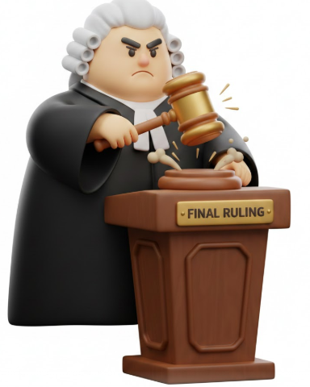
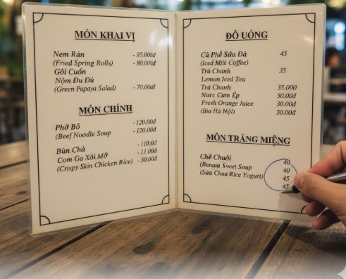
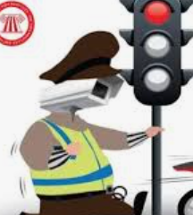
THI HÀNH PHÁP LUẬT
ÁP DỤNG PHÁP LUẬT.
SỬ DỤNG PHÁP LUẬT.
TUÂN THỦ PHÁP LUẬT.

Slide 4
GV DẪN BÀI: tại sao cùng là thực hiện luật, nhưng biển cấm bắt ta phải dừng, trong khi mũ bảo hiểm lại bắt ta phải làm?
tại sao với tờ menu ta được quyền nâng lên đặt xuống, nhưng với quan tòa thì ta buộc phải chấp hành?
ranh giới giữa được làm, phải làm và cấm làm vô cùng mong manh. nếu nhầm cái menu sang cái mũ bảo hiểm, các em chỉ mất quyền lợi. nhưng nếu nhầm biển cấm sang menu (tưởng là được chọn), các em có thể mất cả tự do.
để phân biệt rạch ròi 4 ranh giới này, chúng ta vào bài hôm nay: bài 13 - thực hiện pháp luật.

Slide 5
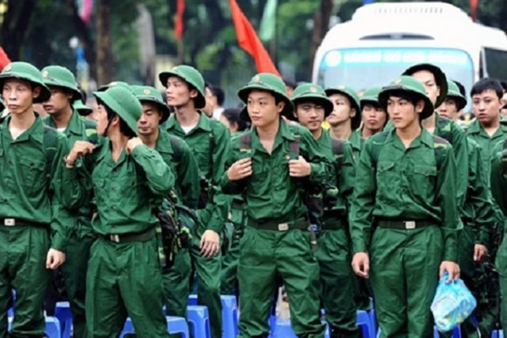
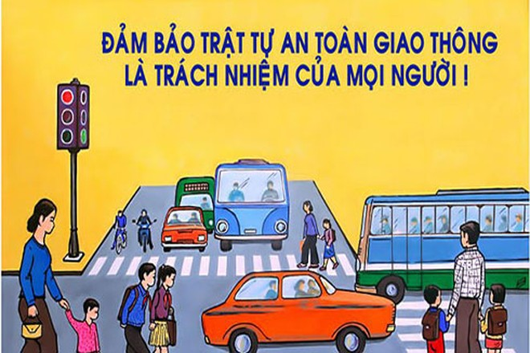
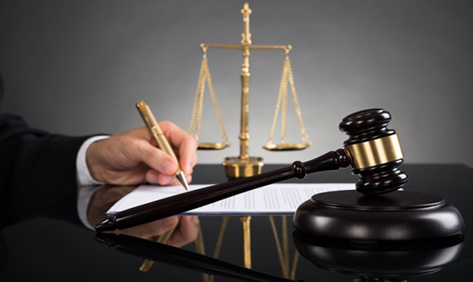

BÀI 13
THỰC HIỆN PHÁP LUẬT
(2 TIẾT)

Slide 6

NỘI DUNG BÀI HỌC
1. Tìm hiểu khái niệm thực hiện pháp luật
2. Tìm hiểu các hình thức thực hiện pháp luật

Slide 7

1. Khái niệm thực hiện pháp luật

Slide 8


TRÒ CHƠI: KỸ SƯ XÂY CẦU
Mỗi đội 3 bạn, đứng thành hàng dọc trước bảng. Mỗi đội có một bộ thẻ (cánh hoa) bỏ riêng trong mỗi hộp.
Trên bảng dán sẵn 2 hình tròn (Nhụy hoa) ghi chữ CẦU NỐI. các đội phải hoàn thành bông hoa:
DI CHUYỂN:
- Bạn số 1 chạy lên -> Chọn 1 thẻ ĐÚNG -> Dán lên bảng -> Chạy về đập tay bạn số 2.
- Bạn số 2 chạy lên -> Chọn thẻ -> Dán -> Chạy về đập tay bạn số 3.
LƯU Ý: Trong đó có các thẻ nhiễu, bạn phải loại ra. Nếu dán vào sẽ bị trừ 5đ/lỗi.

Slide 9
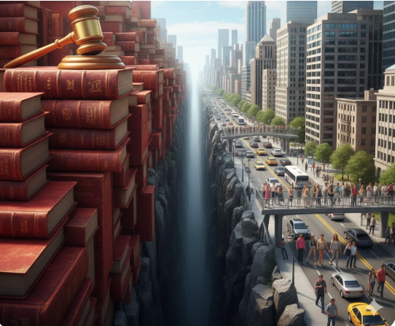
TRÒ CHƠI: KỸ SƯ XÂY CẦU

Slide 10
TỪ ĐÚNG
Đội mũ bảo hiểm
Dừng xe trước vạch
Nộp thuế đầy đủ
Đăng ký kinh doanh
Viết đơn tố cáo
Bỏ phiếu bầu cử
Cấp giấy phép
Ra quyết định xử phạt
Đi nghĩa vụ quân sự
Đi đúng làn đường
TỪ NHIỄU
Thuộc lòng luật (Lý do: Thuộc nhưng chưa chắc đã làm)
Lo lắng bị phạt (Lý do: Cảm xúc)
Dự định mua xe (Lý do: Mới là ý định trong đầu)
Ghét kẻ trộm (Lý do: Thái độ)
Ủng hộ quy định (Lý do: Quan điểm)
Hiểu biết pháp luật (Lý do: Nhận thức)
- ĐÚNG (Cần chọn): Phải là động từ chỉ HÀNH ĐỘNG thực tế (quan sát được).
- NHIỄU (Cần loại): Là từ chỉ TÂM LÝ, CẢM XÚC, NHẬN THỨC (bên trong đầu, chưa bộc lộ ra ngoài).

Slide 11
SAU KHI HS CHƠI XONG:
GV chỉ vào các thẻ Nhiễu (nếu HS dán sai) hoặc cầm một thẻ Nhiễu lên hỏi:
- Từ thuộc lòng luật: Theo các em, thuộc luật giao thông vanh vách nhưng ra đường vẫn vượt đèn đỏ thì có gọi là thực hiện pháp luật không?
=> Pháp luật không nằm trong suy nghĩ, pháp luật cần hành động. Nên từ này là sai.
GV chỉ vào bông hoa hoàn chỉnh: những hành động này (chỉ vào cánh hoa) bao quanh chữ CẦU NỐI. Vậy nó nối cái gì?
GV vẽ/chiếu hình ảnh minh họa nhanh: Văn bản luật (Quy định) ---------> Cuộc sống.
GV hỏi: Muốn cái quy định trong văn bản chạy sang được cuộc sống thì phải đi qua cây cầu nào?
=> Hành động / Việc làm.
GV CHỐT: Quá trình các cá nhân, tổ chức sử dụng các hoạt động có mục đích (chỉ bông hoa) để đưa quy định của pháp luật đi vào cuộc sống, trở thành hành vi hợp pháp - người ta gọi đó là Thực hiện pháp luật.

Slide 12


1. Khái niệm thực hiện pháp luật
là quá trình hoạt động có mục đích
làm cho những quy định của pháp luật đi vào cuộc sống
trở thành hành vi hợp pháp của cá nhân, tổ chức

Slide 13

TRÒ CHƠI: THỬ TÀI HIỂU BIẾT
Luật chơi
- Chia lớp thành 2 nhóm theo 2 dãy và thi đua với nhau.
- Thời gian dành cho mỗi đội là 60 giây.
- Các em đọc được tên các hành ảnh.
- Học sinh trong nhóm trả lời sai sẽ nhường quyền trả lời cho đội bạn.
- Đội nào đọc tên chính xác được nhiều hình ảnh nhất thì đội đó sẽ giành chiến thắng.
- Đội nào thua sẽ nhảy theo nhạc.

Slide 14

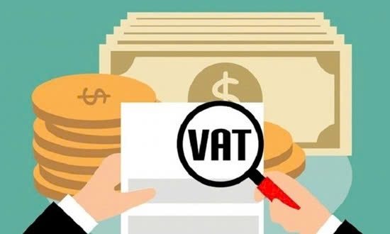
Đáp án: Nộp thuế

Slide 15
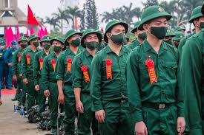
Đáp án: Nghĩa vụ quân sự

Slide 16
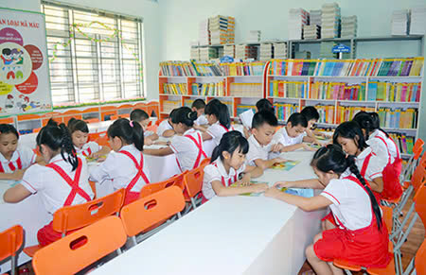
Đáp án: Quyền học tập

Slide 17
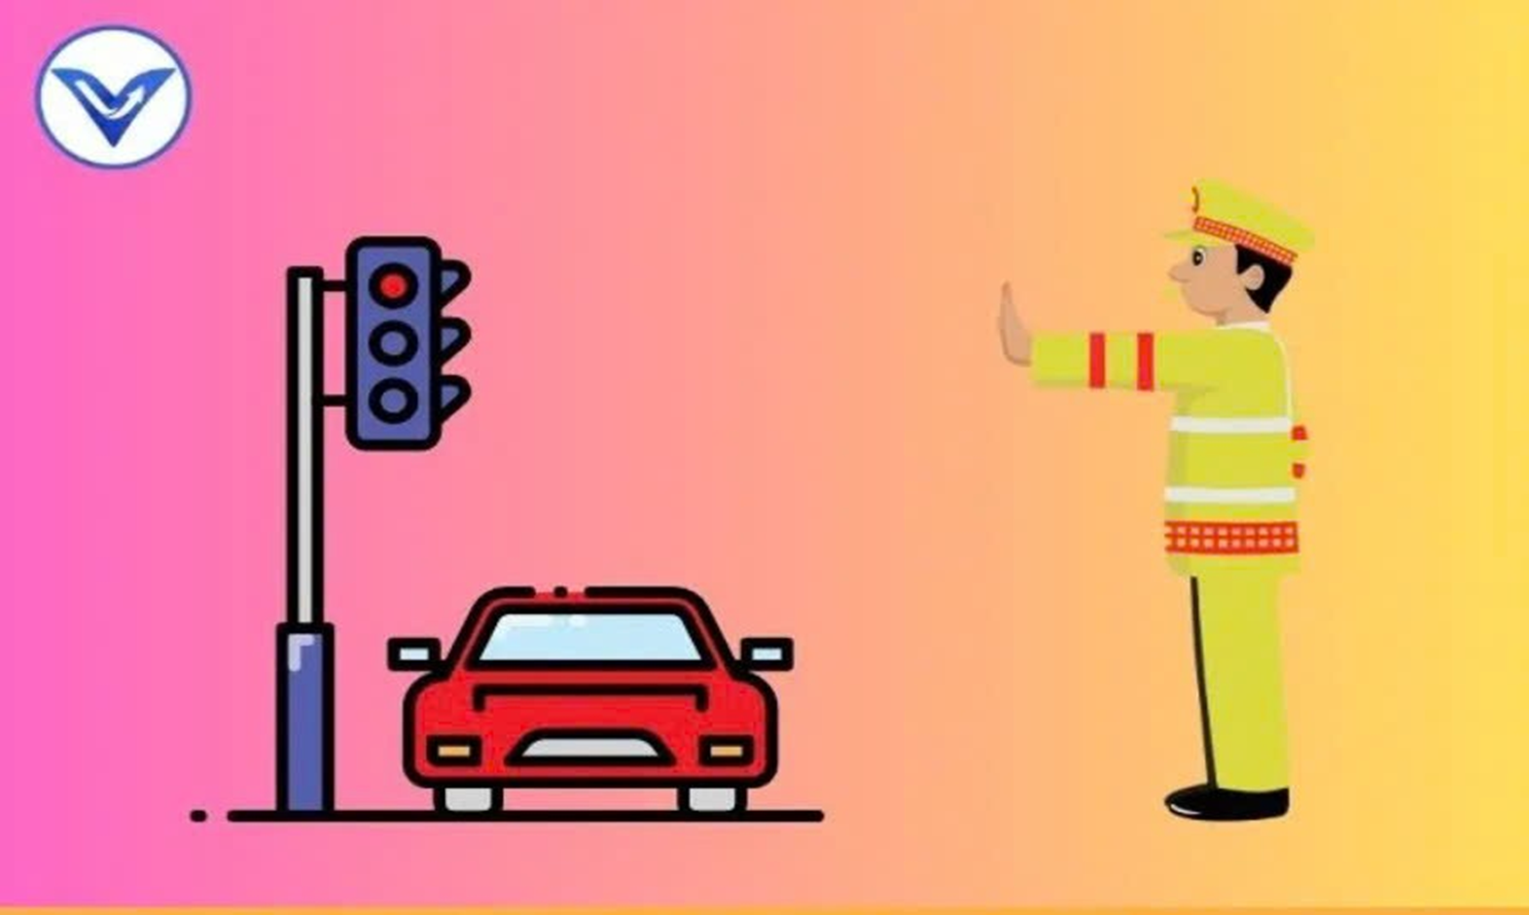
Đáp án: Cấm vượt đèn đỏ

Slide 18
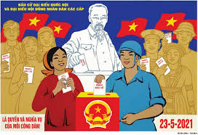
Đáp án: Quyền bầu cử

Slide 19

Đáp án: Không hút thuốc lá nơi công cộng

Slide 20
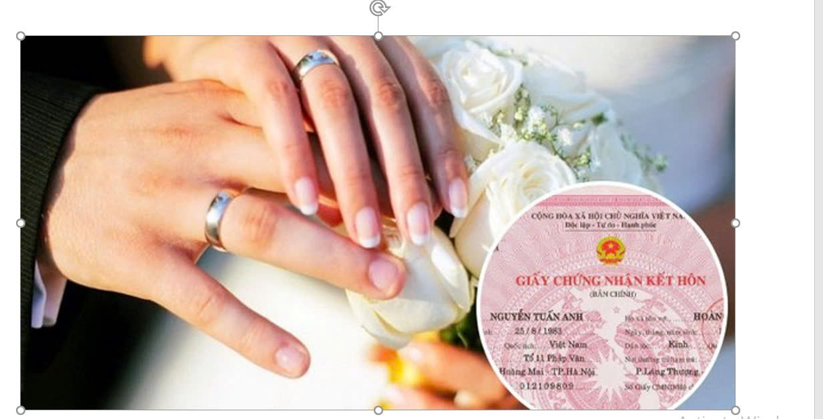
Đáp án: Quyền kết hôn

Slide 21

Đáp án: Bảo vệ môi trường

Slide 22

Đáp án: Hiến máu nhân đạo

Slide 23
GV CHUYỂN Ý: Những bức tranh vừa mở ra chính là những mảnh ghép tạo nên bức tranh toàn cảnh về cách mà pháp luật vận hành trong đời sống thực tế.
Để gọi tên chính xác các mảnh ghép này và hiểu được sự khác biệt giữa chúng, chúng ta cùng đến với nội dung tiếp theo: Mục 2: Các hình thức thực hiện pháp luật."

Slide 24


2. CÁC HÌNH THỨC
THỰC HIỆN PHÁP LUẬT

Slide 25








CHUYÊN GIA GIẢI MÃ PHÁP LÝ
VÒNG 1: LÒ LUYỆN CHUYÊN GIA (3 Phút)
Nhiệm vụ: Các nhóm cùng màu ngồi với nhau. Đọc tài liệu và ghi nhớ "từ khóa" của hình thức pháp luật mình phụ trách.
Nhóm Đỏ: Tuân thủ pháp luật.
Nhóm Xanh Lá: Thi hành pháp luật.
Nhóm Vàng: Sử dụng pháp luật.
Nhóm Tím: Áp dụng pháp luật.
Yêu cầu: Phải thuộc bài để lát nữa đi dạy lại cho bạn.
VÒNG 2: HỢP TÁC GIẢI MÃ (7 Phút)
Di chuyển: Về nhóm mới (ghép đủ 4 màu sắc Đỏ - Xanh - Vàng - Dương).
Chia sẻ: Lần lượt từng màu dạy lại kiến thức cho cả nhóm (1 phút/người).
Cả nhóm cùng thảo luận, giải quyết Hồ sơ tình huống trên giấy A0
VÒNG 3: ĐỐI CHẤT VÀ TUYÊN ÁN (5 Phút)
Trình bày: Đại diện 1 nhóm lên thuyết trình kết quả. Các nhóm khác phản biện (nếu có).
Chốt hạ: Giáo viên (Thẩm phán) chốt kiến thức chuẩn và tuyên dương nhóm xuất sắc

Slide 26
GV CHUẨN BỊ:
Phiếu màu: 4 màu (Đỏ, Xanh, Vàng, Tím) đánh số thứ tự.
Ví dụ: Nhóm Đỏ có các phiếu Đỏ 1, Đỏ 2, Đỏ 3... (lớp có 40 bạn thì chia mỗi màu 10 bạn: đỏ 1...đến đỏ 10; xanh 1...xanh 10)
- Phiếu học tập số 1 (Dành cho vòng Chuyên gia): Chỉ ghi kiến thức của 1 hình thức (Ngắn gọn).
- Phiếu học tập số 2 (Dành cho vòng Mảnh ghép): In một tình huống lớn (Case study) trên giấy A0 hoặc A3 để nhóm làm bài và lên trình bày.
BƯỚC 1: VÒNG CHUYÊN GIA (3 Phút)
Cách chia: GV yêu cầu HS ngồi theo màu: Tất cả màu Đỏ ngồi 1 cụm, Xanh 1 cụm...
Nhiệm vụ:
  Nhóm Đỏ: Nghiên cứu Tuân thủ pháp luật.
  Nhóm Xanh: Nghiên cứu Thi hành pháp luật.
  Nhóm Vàng: Nghiên cứu Sử dụng pháp luật.
  Nhóm Tím: Nghiên cứu Áp dụng pháp luật.
Luật: Các bạn có 3 phút đọc tài liệu. Hãy ghi nhớ các từ khóa quan trọng nhất. Lát nữa các bạn sẽ phải đi dạy lại cho bạn bè. Nếu bạn không thuộc, nhóm sau sẽ không làm được bài.

Slide 27
BƯỚC 2: VÒNG MẢNH GHÉP & THẢO LUẬN (7 Phút)
Di chuyển:
  GV hô: Xin mời về nhà mới! Bạn số 1 về bàn 1, số 2 về bàn 2...
  (Lúc này mỗi bàn sẽ có đủ 4 màu: Đỏ1 – Xanh1 – Vàng1 – Tím1).
Nhiệm vụ (Quan trọng):
  Phút 1-3: Lần lượt từng màu dạy lại kiến thức cho cả nhóm (Đỏ nói xong đến Xanh...).
  Phút 4-7: Cả nhóm cùng thảo luận làm Phiếu học tập lớn (Tình huống).
Tình huống: GV in ra giấy phát cho 10 nhóm (hoặc chiếu lên bảng)
Tình huống: Anh A mở cửa hàng kinh doanh Gas.
  Anh A đến UBND Huyện để được cấp giấy phép kinh doanh.
  Anh A trang bị đầy đủ bình chữa cháy theo quy định PCCC.
  Anh A từ chối bán bình Gas mini cũ rỉ sét không an toàn dù khách hỏi mua.
  Anh A làm đơn khiếu nại khi thấy hàng xóm lấn chiếm đất nhà mình.
Yêu cầu: Hãy xác định 4 hành động trên thuộc hình thức thực hiện pháp luật nào? Giải thích ngắn gọn tại sao?

Slide 28
BƯỚC 3: ĐẠI DIỆN TRÌNH BÀY (3 Phút)
Cách chọn đại diện:
- Hết giờ, GV yêu cầu các nhóm dán bài làm (Giấy A0) lên bảng.
- GV chọn ngẫu nhiên 1 nhóm (hoặc nhóm làm nhanh nhất) cử đại diện lên thuyết trình.
ĐÁP ÁN:
- Hành động 1 (UBND cấp phép) là Áp dụng PL, vì đây là cơ quan nhà nước ra quyết định.
- Hành động 2 (Trang bị bình chữa cháy) là Thi hành PL, vì đây là nghĩa vụ anh A chủ động phải làm.
- Hành động 3 (Không bán hàng cũ) là Tuân thủ PL, vì anh A không làm điều cấm (không bán hàng kém chất lượng).
- Hành động 4 (Khiếu nại) là Sử dụng PL, vì đây là quyền của anh A.

Slide 29
GV PHÂN TÍCH SÂU:
1. Tại sao hành động Anh A làm đơn khiếu nại lại là Sử dụng pháp luật? Nếu anh A thấy hàng xóm lấn đất mà anh ấy im lặng, không khiếu nại, công an có phạt anh A không?
Đây là quyền. Pháp luật cho phép anh A khiếu nại để bảo vệ mình. Anh A có thể làm hoặc không làm (tùy anh A chọn).
=> Việc gì liên quan đến lợi ích của mình, thích thì làm, không thích thì thôi -> Đó là Sử dụng.
2. Phân tích cặp đôi TUÂN THỦ VÀ THI HÀNH (Dễ nhầm nhất)
2. Các em chú ý 2 hành động này của anh A: Anh A trang bị bình chữa cháy (Thi hành); Anh A từ chối (không) bán bình gas cũ nát (Tuân thủ).
Cả hai việc này luật đều bắt buộc, nhưng cách anh A thực hiện khác nhau thế nào?
CHỐT: Với hành động trang bị bình chữa cháy: Anh A phải chủ động đi mua, phải lắp đặt -> Phải hành động tích cực -> Đây là THI HÀNH (Làm những gì luật quy định phải làm).
Với hành động không bán gas cũ: Luật cấm bán hàng nguy hiểm. Anh A kiềm chế, anh A không làm điều đó -> Đây là TUÂN THỦ (Không làm những gì luật cấm).
=? Thi hành là Tay làm, Tuân thủ là Dừng lại.
3. Phân tích ÁP DỤNG PHÁP LUẬT
Trong câu chuyện này, có một nhân vật không phải là anh A xuất hiện. Đó là ai và họ làm gì?
ĐÁP ÁN: Việc cấp giấy phép kinh doanh là quyền lực của Nhà nước. Chỉ có cơ quan thẩm quyền (UBND) mới làm được.=> Cứ thấy hành động nào mà chủ thể là Cán bộ, Cơ quan nhà nước (Cấp phép, Xử phạt, Tuyên án...) -> Đó chắc chắn là ÁP DỤNG PHÁP LUẬT.

Slide 30
Hình thức | Hành vi trong tình huống Gas | Tại sao? (Bản chất)
1. Sử dụng | Anh A khiếu nại (hoặc mở cửa hàng) | Đây là QUYỀN. Anh A làm cũng được, không làm cũng không sao.
2. Thi hành | Anh A trang bị bình chữa cháy | Đây là NGHĨA VỤ. Anh A chủ động thực hiện (phải làm).
3. Tuân thủ | Anh A KHÔNG bán gas cũ, rỉ sét | Đây là CẤM. Anh A kiềm chế không làm điều xấu.
4. Áp dụng | UBND Huyện cấp giấy phép | Đây là QUYỀN LỰC. Chỉ cơ quan Nhà nước mới làm được.

Slide 31
2. Các hình thức thực hiện pháp luật
HÌNH THỨC | CHỦ THỂ THỰC HIỆN | NỘI DUNG | VÍ DỤ
1. Tuân thủ PL | cá nhân, tổ chức | kiềm chế không làm các hành vi mà pháp luật cấm. | - không vượt đèn đỏ; không đánh bạc; không buôn bán hàng cấm; không tham ô.
2. Thi hành PL | cá nhân, tổ chức | chủ động thực hiện đầy đủ các nghĩa vụ mà pháp luật quy định phải làm. | công dân nộp thuế đầy đủ; thực hiện nghĩa vụ quân sự; người đi xe máy đội mũ bảo hiểm; doanh nghiệp bảo vệ môi trường.
3. Sử dụng PL | cá nhân, tổ chức | thực hiện các quyền và tự do pháp lý (làm việc pháp luật cho phép). | quyền tự do kinh doanh; quyền bầu cử, ứng cử; quyền khiếu nại, tố cáo; quyền học tập.
4. Áp dụng PL | cơ quan, cán bộ nhà nước có thẩm quyền | căn cứ vào pháp luật để ra các quyết định (phát sinh/ thay đổi/ chấm dứt quyền, nghĩa vụ). | cảnh sát giao thông ra quyết định xử phạt; ubnd cấp giấy đăng ký kết hôn; tòa án tuyên án.

Slide 32

Quan sát các hình ảnh sau đây và cho biết các hình thức thực hiện pháp luật tương ứng

Slide 33
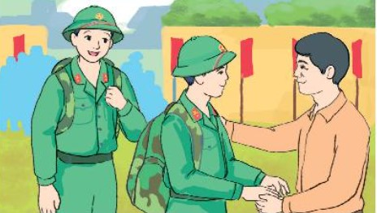
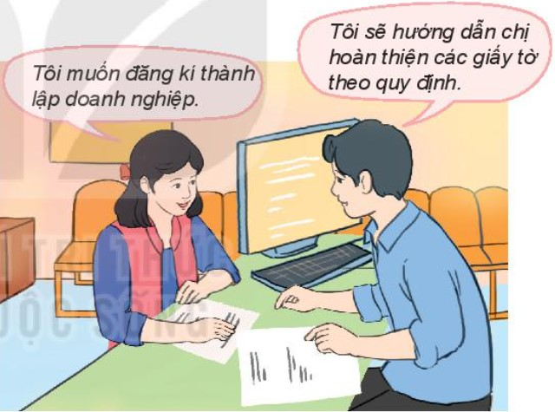
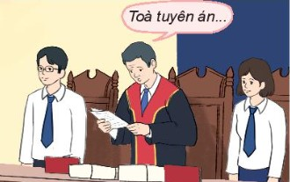
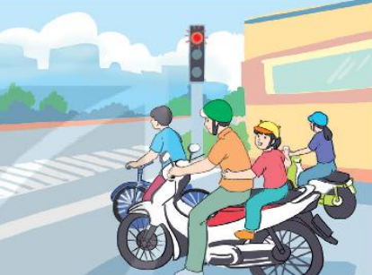
Thi hành pháp luật: Thực hiện nghĩa vụ quân sự
1
2
Sử dụng pháp luật: quyền kinh doanh
4
3
Áp dụng pháp luật: Cơ quan có thẩm quyền ra quyết định xử phạt
Tuân thủ pháp luật: Không vượt đèn đỏ

Slide 34

TRÒ CHƠI: NHẬN DIỆN
LUẬT CHƠI:
- Làm việc cá nhân. Thời gian 3 phút
- Nối các cụm từ ở cột B phù hợp với cột A

Slide 35
A |  | B
A. Tuân thủ PL 1, 5 |  | 1. Bạn Nam kiên quyết từ chối lời rủ rê hút thử thuốc lá điện tử của bạn bè.
 |  | 2. Doanh nghiệp X chủ động lắp đặt hệ thống xử lý nước thải trước khi xả ra sông để bảo vệ môi trường.
 |  | 3. Chị H quyết định gửi đơn khiếu nại lên Giám đốc công ty vì bị trừ lương vô lý..
B. Thi hành PL 2, 7 |  | 4. Cảnh sát giao thông lập biên bản và ra quyết định xử phạt anh B vì lỗi nồng độ cồn.
 |  | 5. Anh T đi xe máy, thấy đèn tín hiệu chuyển sang màu đỏ liền dừng lại đúng vạch, không vượt.
C. Sử dụng PL 3, 8, 10 |  | 6. Ủy ban nhân dân Quận cấp Giấy chứng nhận đăng ký kinh doanh cho hộ gia đình bà Lan.
 |  | 7. Đến kỳ hạn, Công ty A chủ động đến cơ quan thuế để kê khai và nộp thuế đầy đủ.
 |  | 8. Ca sĩ M đi đăng ký bản quyền tác giả cho bài hát mới sáng tác của mình.
D. Áp dụng PL 4, 6 9
 |  | 9. Thanh tra xây dựng ra quyết định cưỡng chế tháo dỡ công trình xây dựng trái phép.
 |  | 10. Bạn K (đủ 18 tuổi) hăng hái đi bỏ phiếu bầu cử Đại biểu Quốc hội.

Slide 36



TRÒ CHƠI: tớ không hoàn hảo
LUẬT CHƠI:
- GV trình chiếu nội dung
- HS làm việc cá nhân, phát hiện những cụm từ sai và sửa lại cho đúng
- Sau đó giáo viên gọi ngẫu nhiên 1 HS. HS trả lời đúng 1 cụm từ được chỉ định bạn kế tiếp trả lời

Slide 37

1. Thực hiện pháp luật là quá trình hoạt động ngẫu nhiên, làm cho những quy định của pháp luật đi vào cuộc sống và trở thành hành vi bắt buộc của các cá nhân, tổ chức.
2. Tuân thủ pháp luật là việc các cá nhân, tổ chức chủ động thực hiện các hành vi mà pháp luật cho phép.
3. Thi hành pháp luật là việc các cá nhân, tổ chức chủ động thực hiện đầy đủ các quyền mà pháp luật cấm
4. Sử dụng pháp luật là việc các chủ thể thực hiện các quyền và tự do pháp lý, chủ thể không thể lựa chọn làm hoặc không làm
5. Áp dụng pháp luật là việc cá nhân căn cứ vào pháp luật để ra các quyết định làm phát sinh, thay đổi hoặc chấm dứt việc thực hiện quyền, nguyện vọng cụ thể của cá nhân, tổ chức
có mục đích
hợp pháp
kiềm chế
cấm
nghĩa vụ
qui định
có thể
cơ quan, cán bộ
nghĩa vụ

